Slide 1
TJG아카데미 7기 최종발표
4팀 <Bycicle-app>
팀원 : 성지석, 강기종, 조해성, 황동주, 권용빈

Slide 2
목차
1. 개요
프로젝트 소개
2. 프로젝트 설계
기술 스택
개발 툴
3. 프로젝트 산출물
WBS(작업 분할 구조도)
기능명세서
테이블명세서
4. 프로젝트 기능 설명
메인 화면
로그인 및 회원정보
자전거 구매
자전거 대여
여행지 추천
5. 프로젝트 다이어그램
메인 화면
로그인 및 회원정보
자전거 구매
자전거 대여
여행지 추천
6. 시연 영상

Slide 3
01
개요
프로젝트 소개

Slide 4
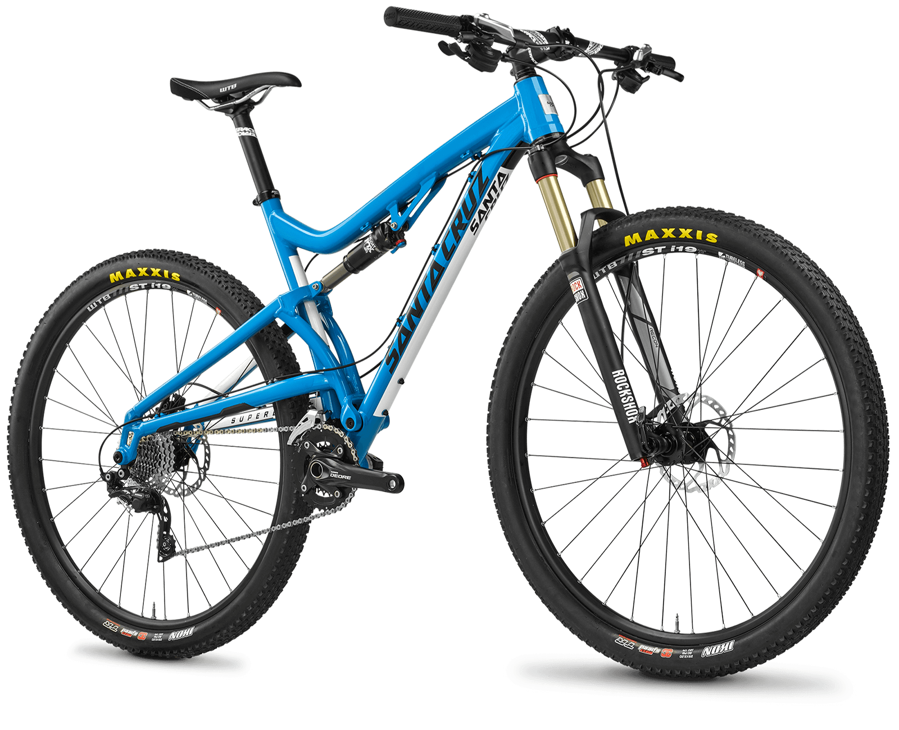



개요
프로젝트 소개
주요 컨셉
자전거 전문 사이트
컨셉 설명
자전거의 특정 한 분야만 하는 것이 아닌, 다양한 종류의 자전거를 판매하며 가격 비교도 가능하고 급하게 자전거를 사용해야 하는 이용자를 위해 대여도 가능하며 자전거 여행을 준비하는 이를 위해 자전거로 갈 대표 여행지를 추천하기도 하는 자전거 전문 사이트를 만들고자 하였습니다.

Slide 5
02
프로젝트 설계
기술 스택

Slide 6










프로젝트 설계
기술 스택
FE
BE
개발 언어 / 라이브러리
개발 언어 / 라이브러리
Javascript
React
Redux Toolkit
Axios
Java
Spring Boot
Spring Data
Jpa
Spring
Security
코드 규격 / 스타일
DB
ESLint
MySQL

Slide 7









프로젝트 설계
개발 툴
FE
BE
Teanwork
VSCode
Node.js
IntelliJ
Spring
Notion
Github

Slide 8
03
프로젝트 산출물
기술 스택

Slide 9
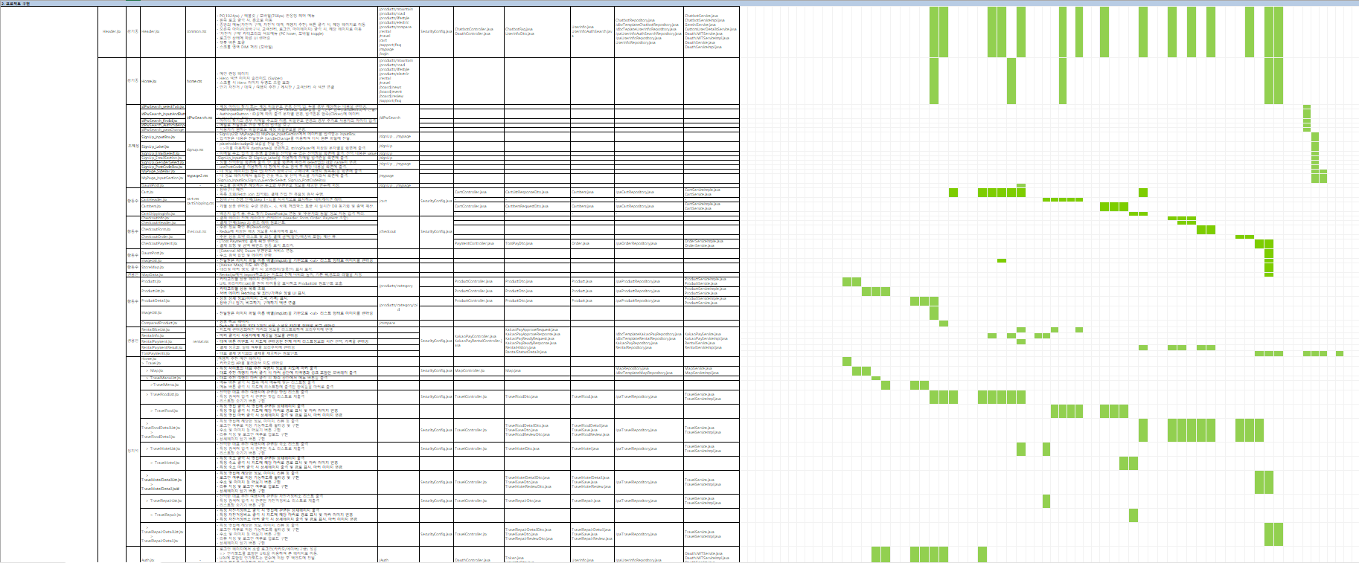
프로젝트 산출물
WBS(작업 분할 구조도)
- 파일별 기능 설명 및 경로, 참조 BE 작성
- 작업 진척도 표시

Slide 10
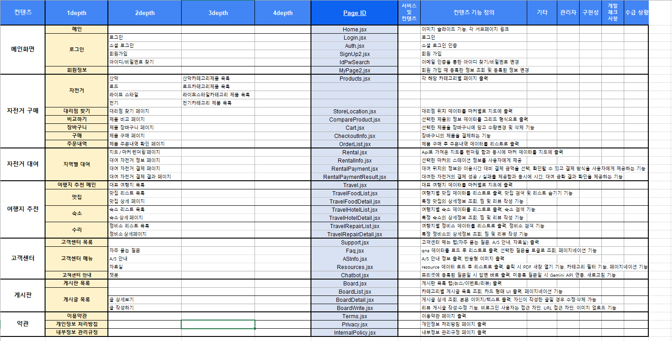
프로젝트 산출물
기능명세서
- 기능 단계별 사용 파일 및 기능 정의

Slide 11
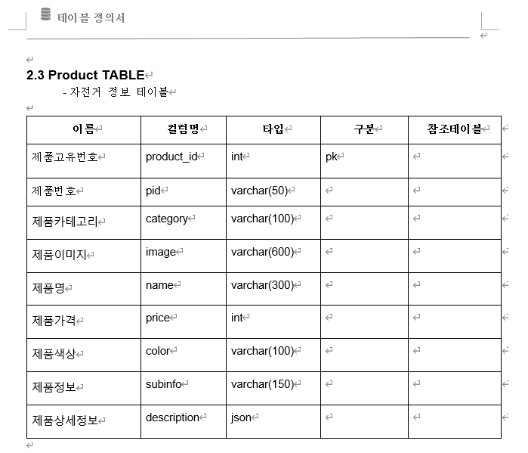
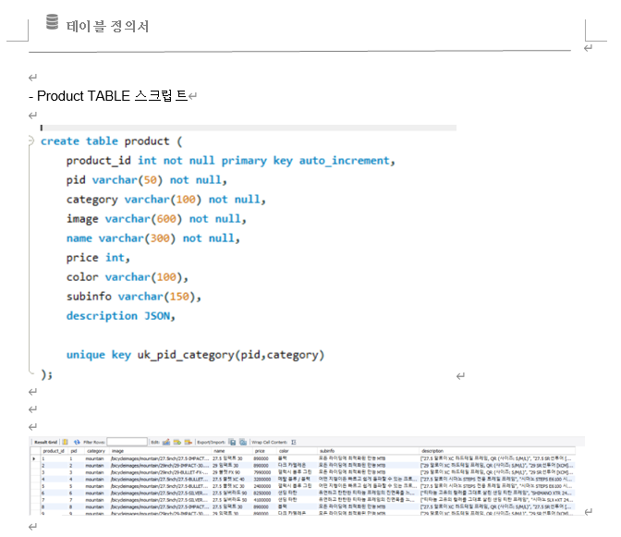
프로젝트 산출물
테이블명세서
- 테이블 명세서
- SQL, 테이블 내용 이미지 표시

Slide 12
04
프로젝트 기능 설명
메인 화면
로그인 및 회원정보
자전거 구매
자전거 대여
여행지 추천

Slide 13
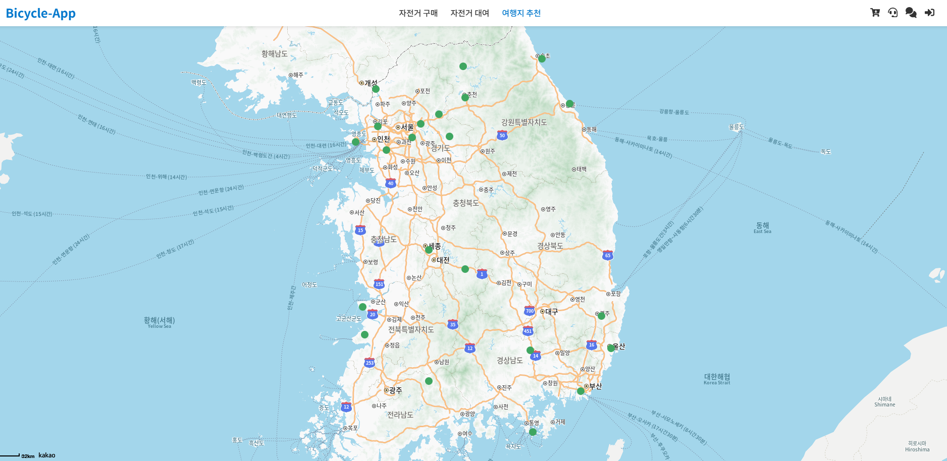
프로젝트 기능 설명
여행지 추천 - 성지석
①
여행지 추천 메뉴를 클릭 시
① 지도 및 대표 여행지 마커 출력

Slide 14
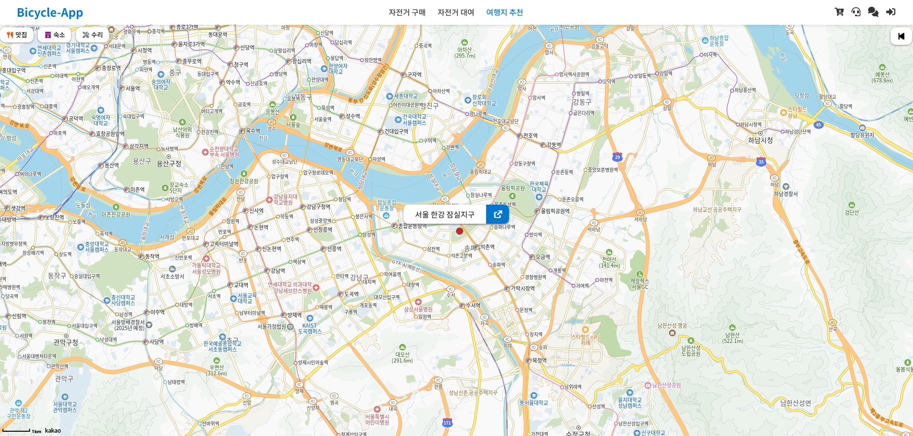
프로젝트 기능 설명
여행지 추천 - 성지석
②
③
대표 여행지 클릭 시
① 해당 마커로 지도 확대
② 메뉴(맛집, 숙소, 수리) 출력
③ 뒤로 가기 버튼 출력
①

Slide 15
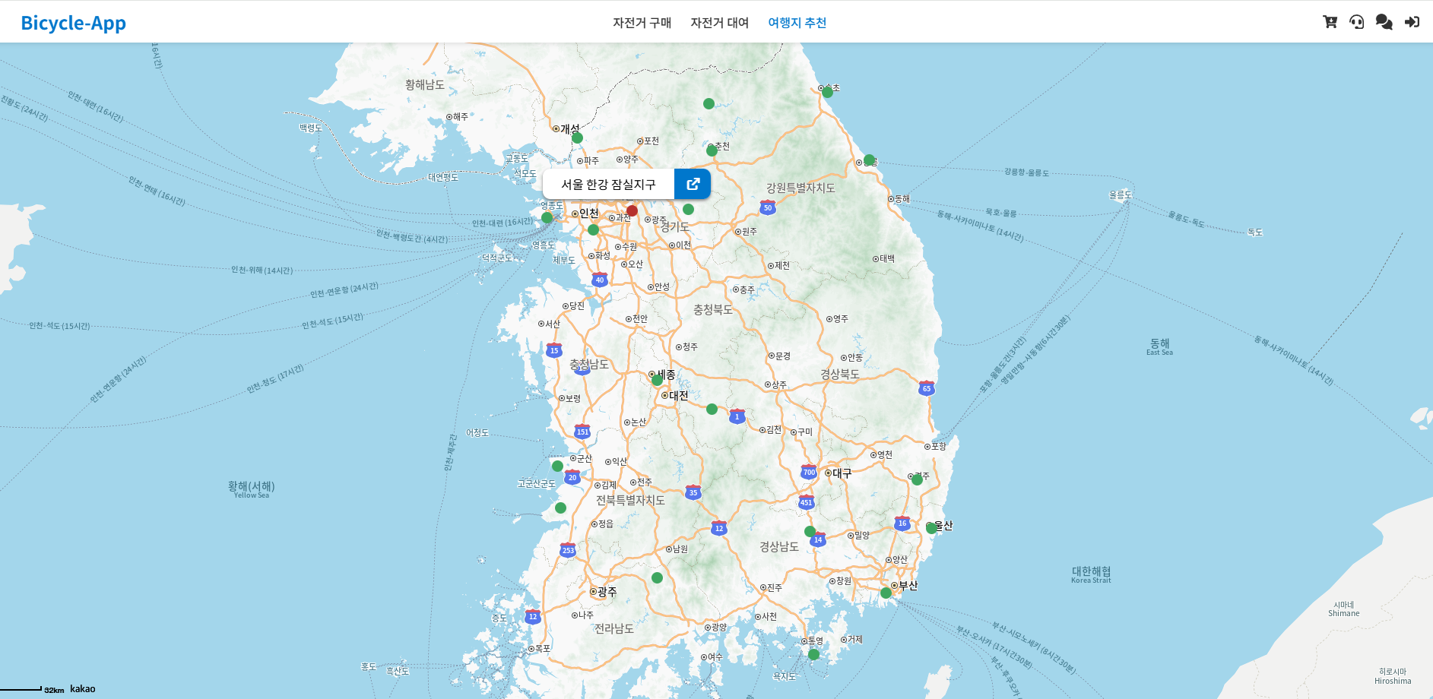
프로젝트 기능 설명
여행지 추천 - 성지석
①
① 뒤로가기 - 지도가 처음화면으로 돌아가며 마지막에 조회한 대표여행지 마커만 표시

Slide 16
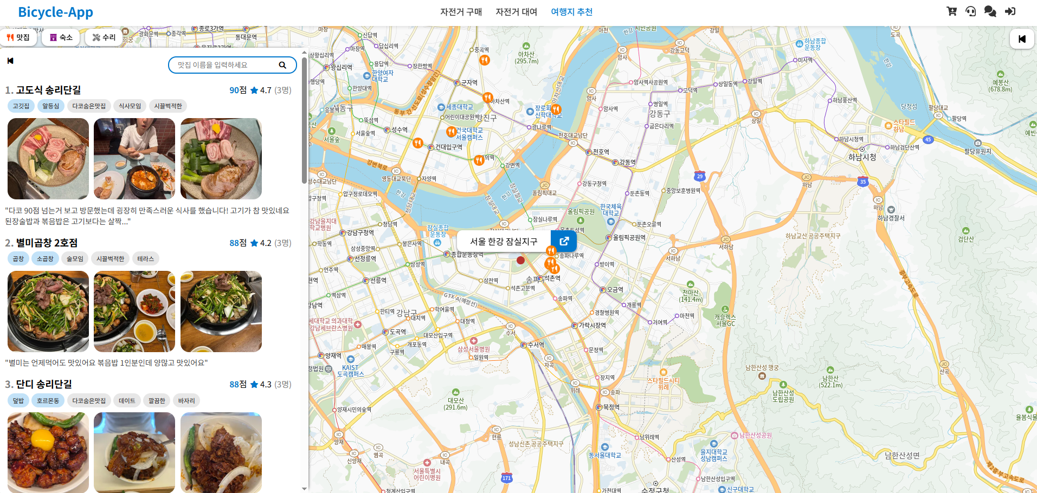
프로젝트 기능 설명
여행지 추천 - 성지석
①
②
메뉴(맛집, 숙소, 수리) 클릭 시
① 메뉴에 맞는 리스트 출력
② 리스트 항목들 마커 출력

Slide 17
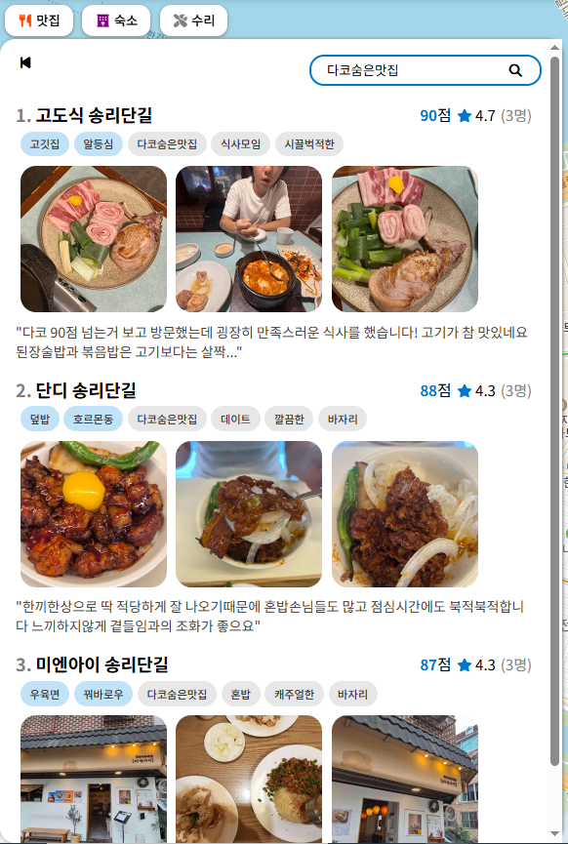
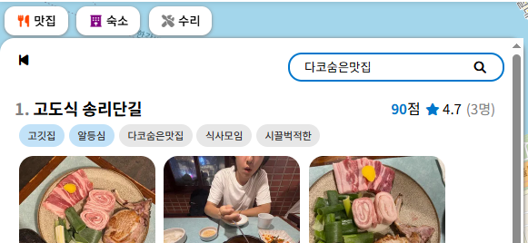
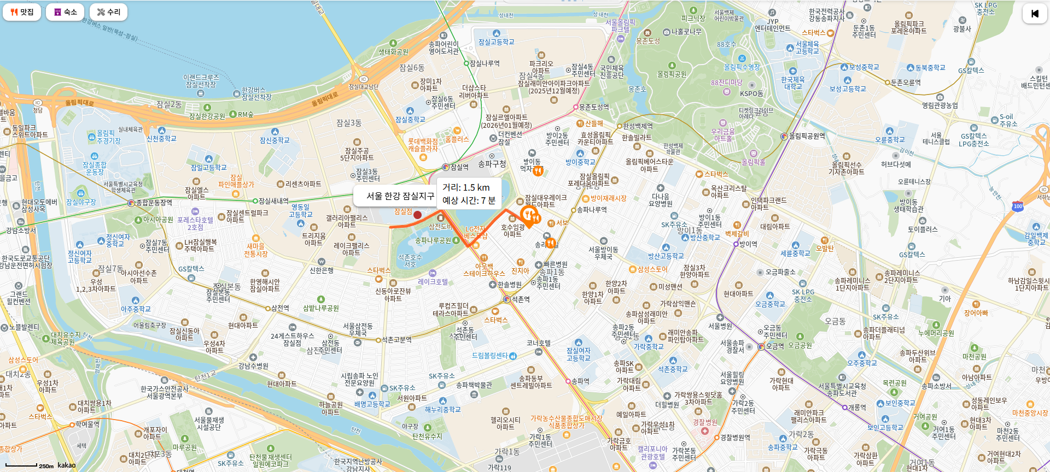
프로젝트 기능 설명
여행지 추천 - 성지석
①
②
① 검색 - 검색어가 업소명 및 태그에 포함 된 항목들 리스트로 출력
② 숨기기
- 리스트를 숨겨 지도만 확인 가능

Slide 18
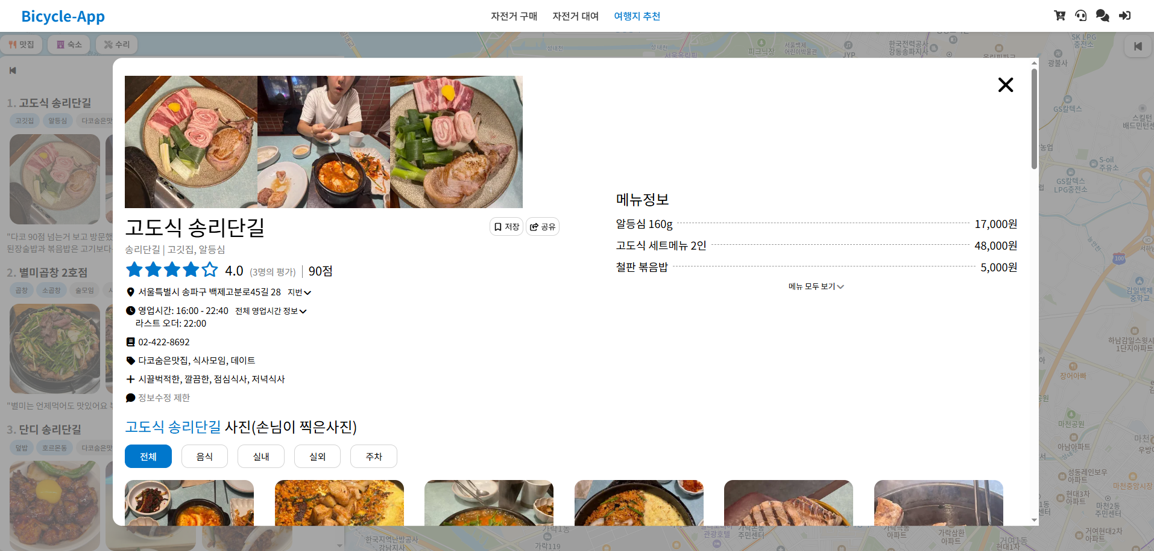
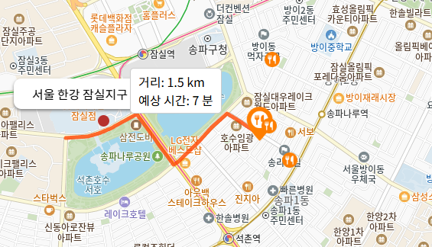
프로젝트 기능 설명
여행지 추천 - 성지석
①
리스트 항목 및 마커 클릭 시
① 상세 정보 창 출력
② 지도에 대표 여행지로부터 해당 항목까지의 경로 출력
②

Slide 19
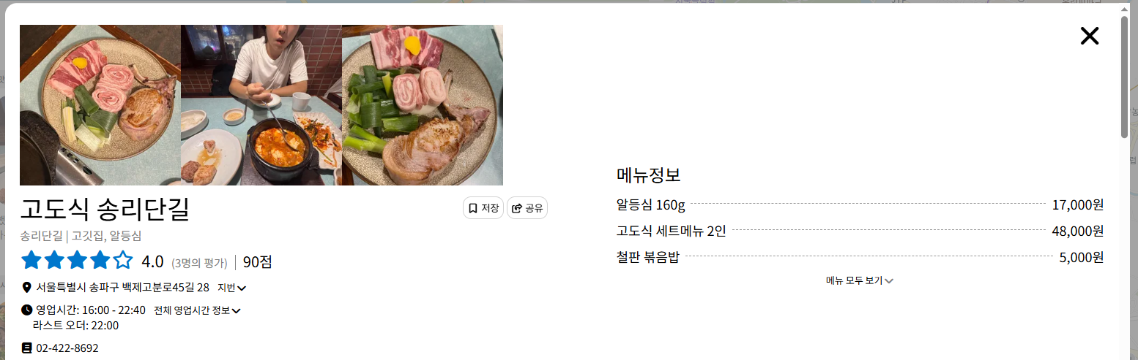
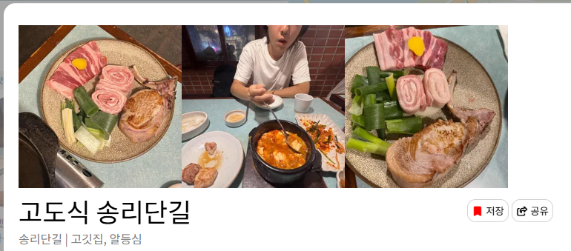
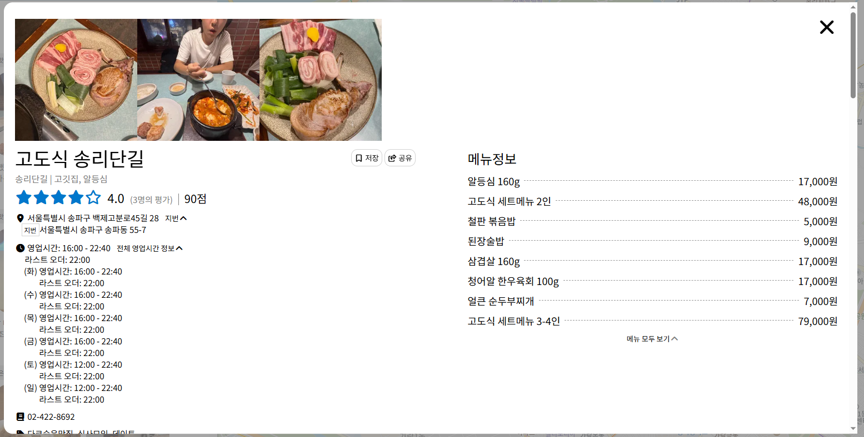
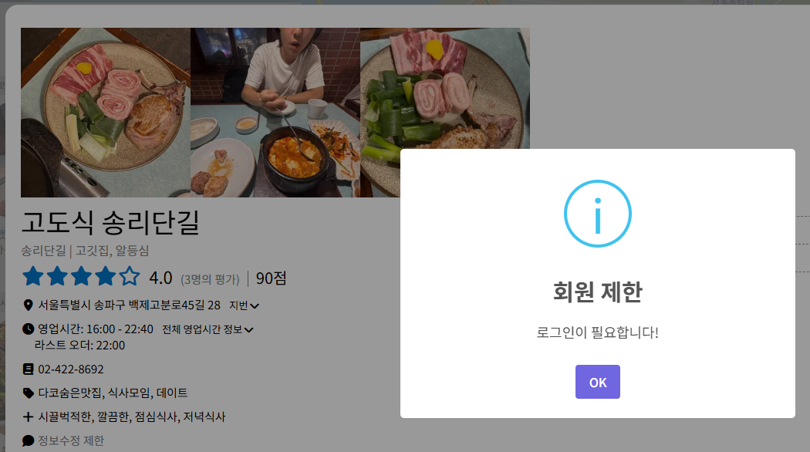
프로젝트 기능 설명
여행지 추천 - 성지석
①
②
[ 로그인 시 ]
① 저장 - 회원별 마음에 드는 항목 저장
(비로그인 시 경고창 출력)
② 더보기
- 지번, 영업시간, 메뉴 등 숨겨진 항목 출력
[ 비로그인 시 ]

Slide 20
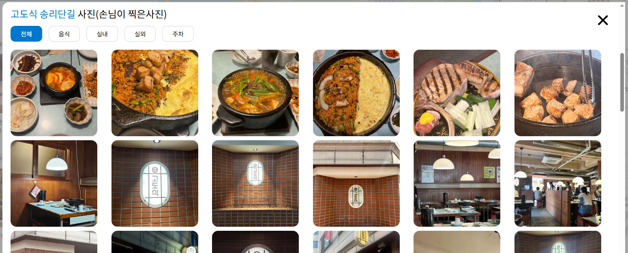
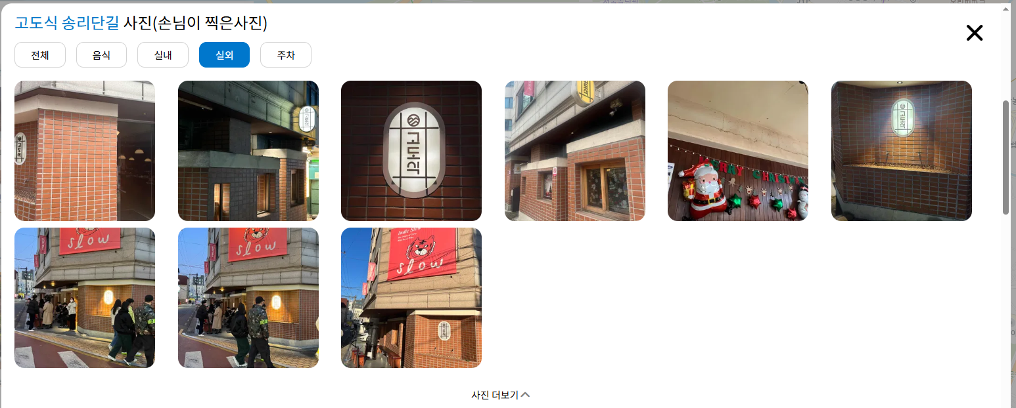
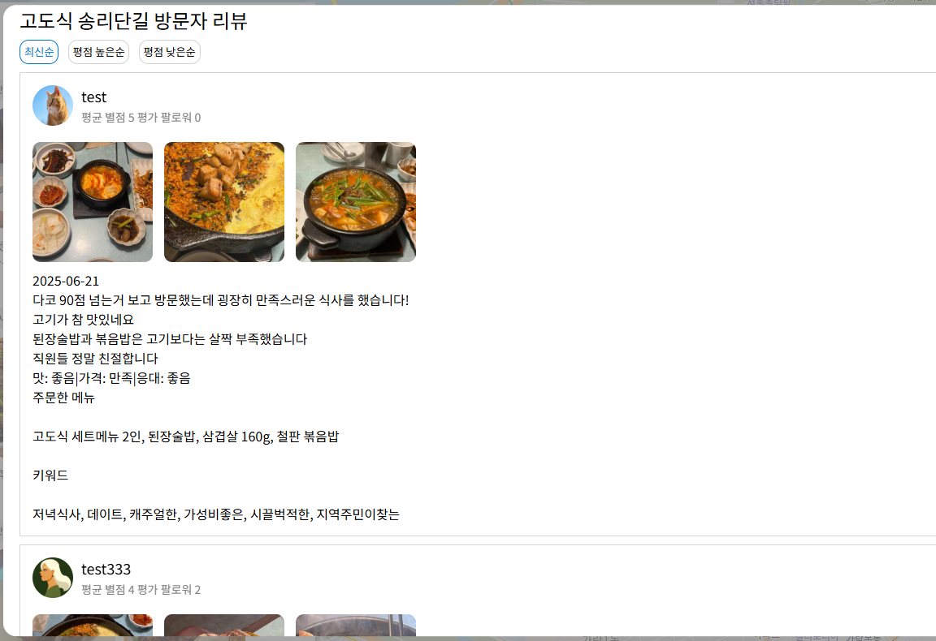
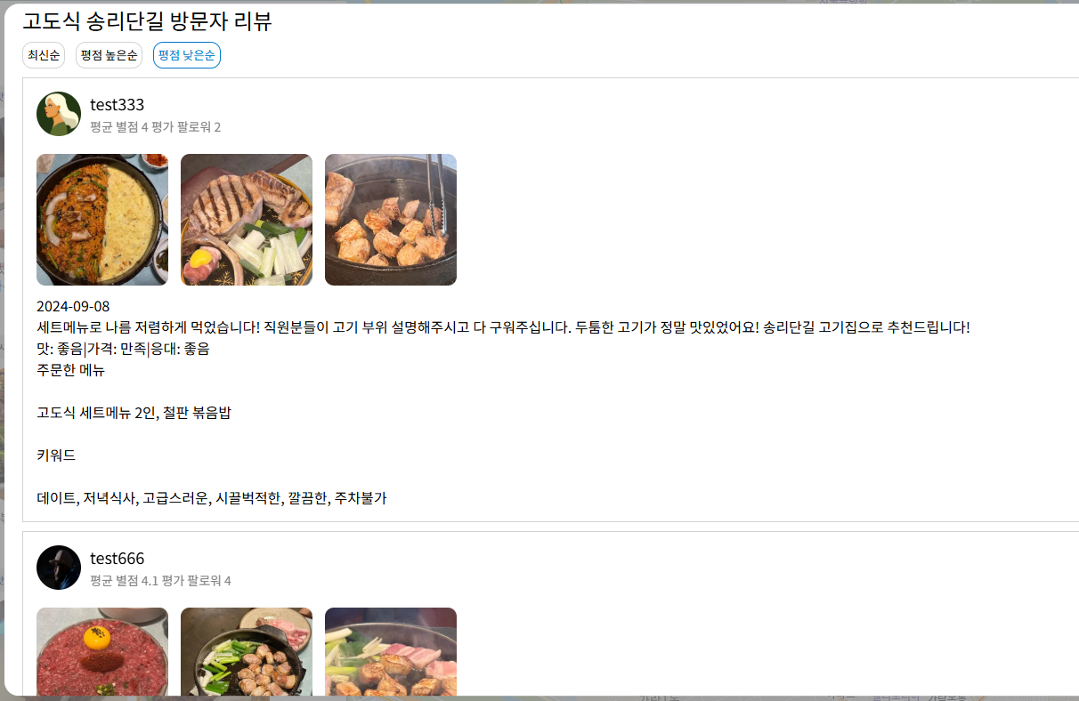
프로젝트 기능 설명
여행지 추천 - 성지석
③
[ 사진 목록 ]
③ 선택 리스트 - 원하는 버튼에 맞는 리스트 출력
[ 리뷰 목록 ]

Slide 21
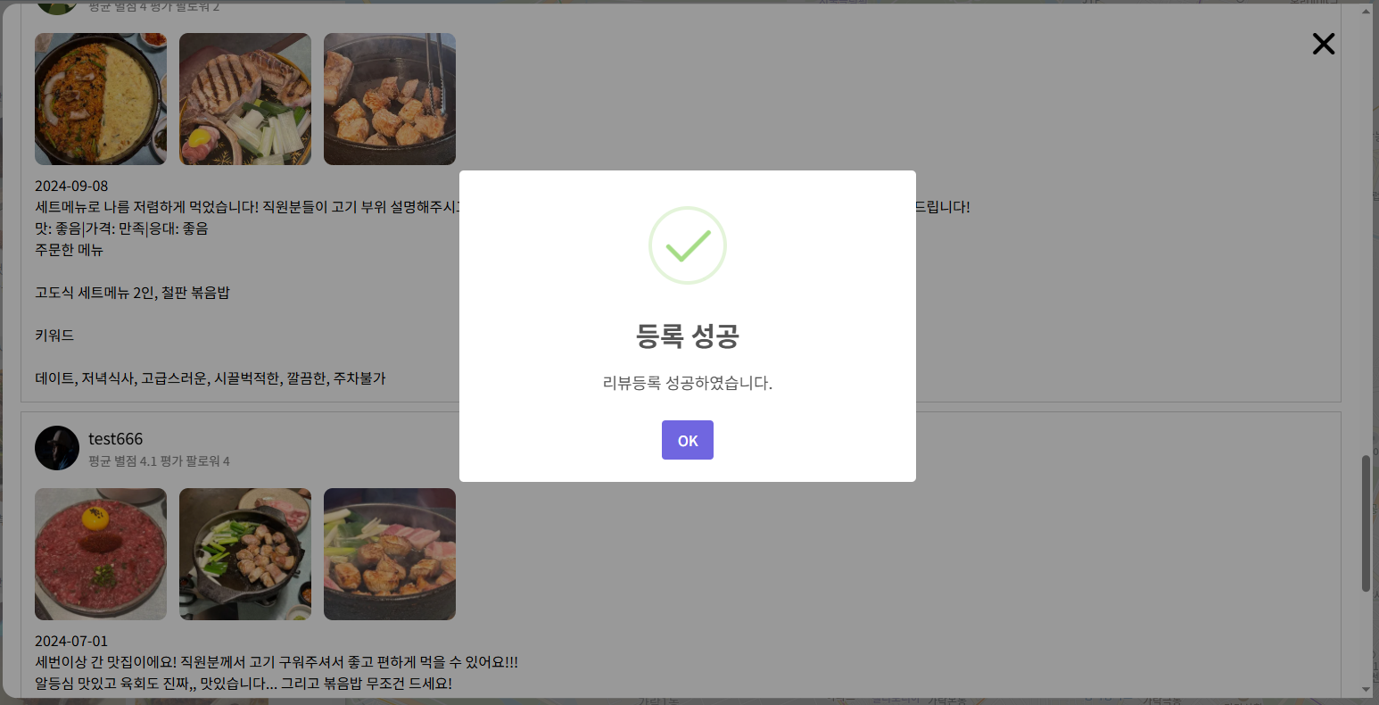
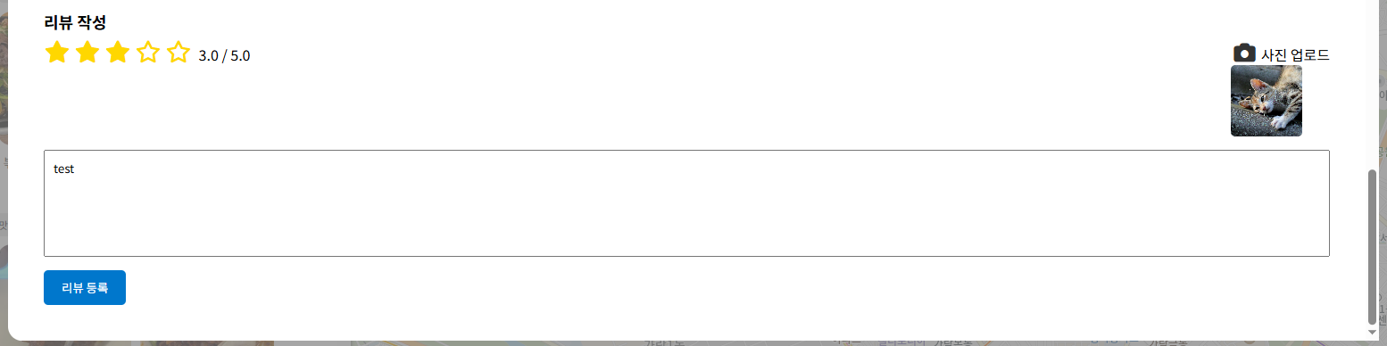
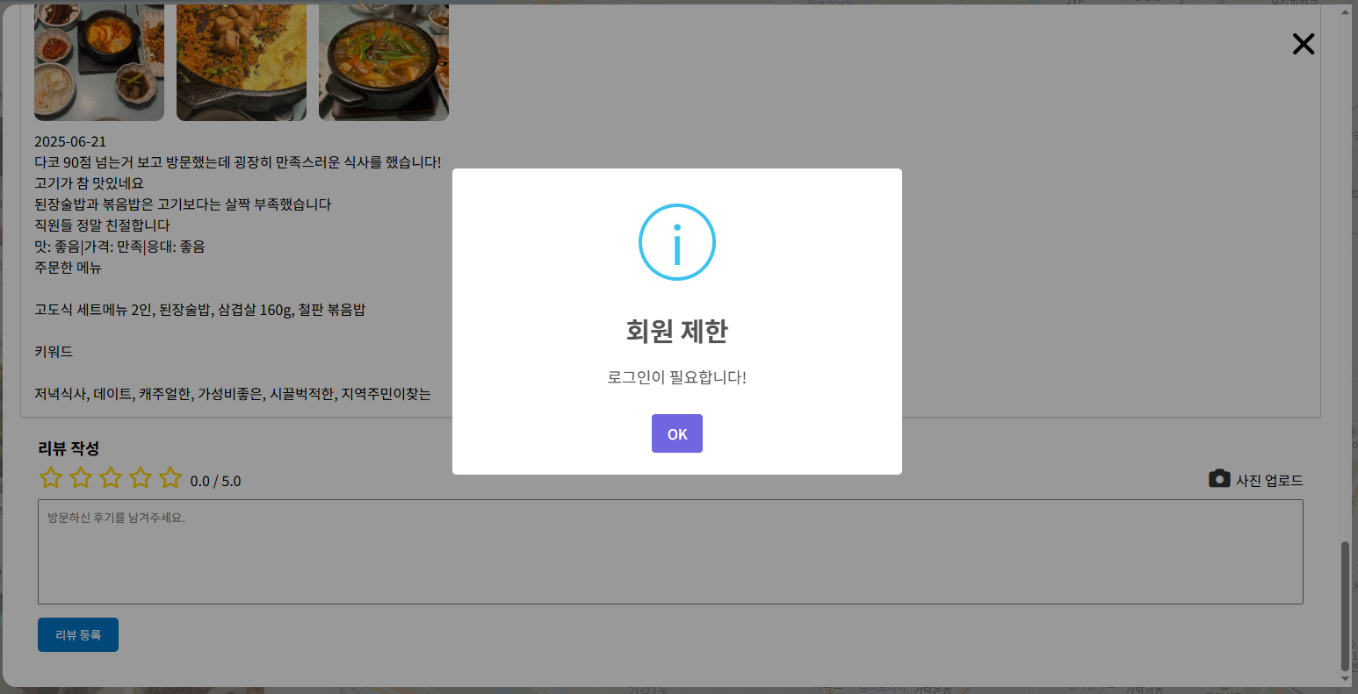
프로젝트 기능 설명
여행지 추천 - 성지석
④
[ 로그인 시 ]
④ 리뷰 작성 - 회원별 리뷰 작성 및 업로드 (비로그인 시 경고창 출력)
[ 비로그인 시 ]

Slide 22
05
프로젝트 다이어그램
메인 화면
로그인 및 회원정보
자전거 구매
자전거 대여
여행지 추천

Slide 23
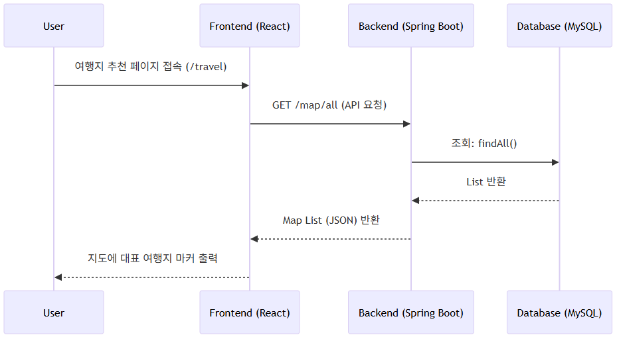
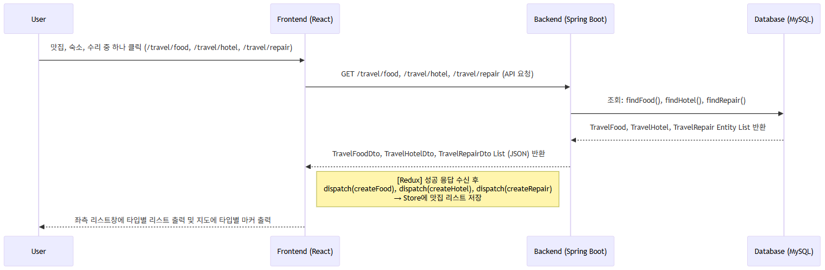
프로젝트 다이어그램
여행지 추천 - 성지석
1. 대표 여행지 마커 출력 타입별 리스트 및 마커 출력
2. 유형별 리스트 및 마커 출력

Slide 24
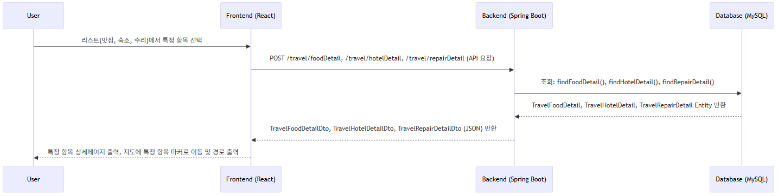
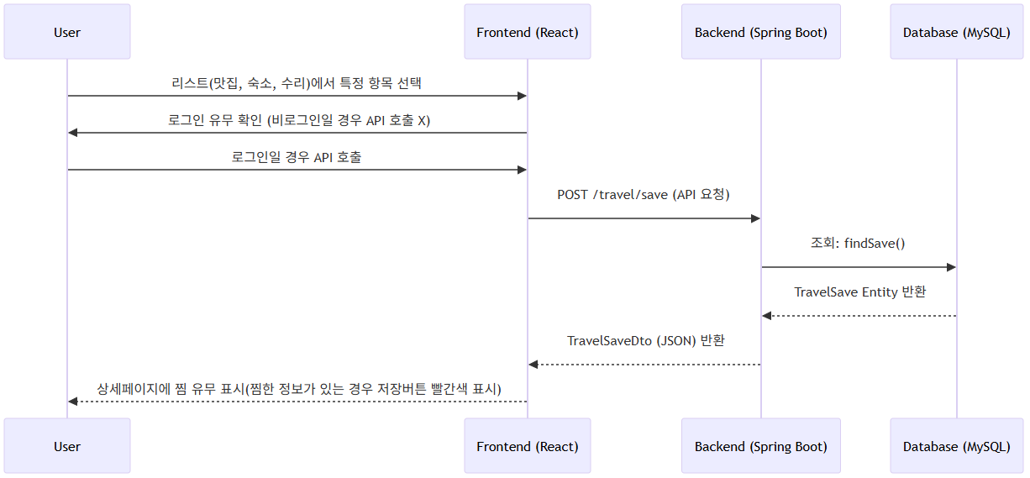
프로젝트 다이어그램
여행지 추천 - 성지석
3. 상세페이지 출력
4. 회원별 찜 정보 가져오기

Slide 25
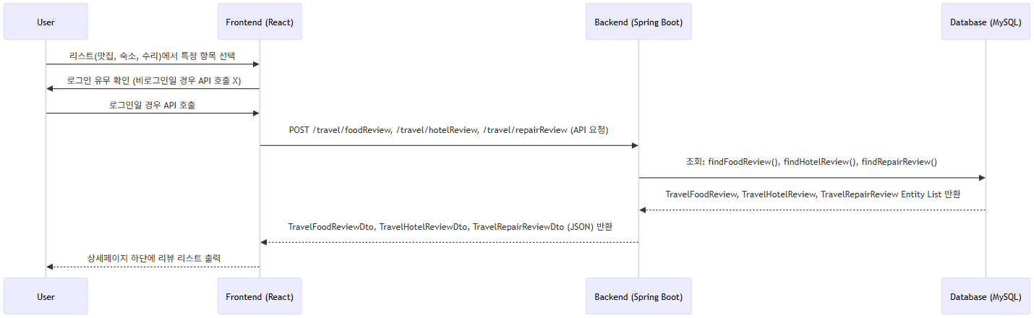
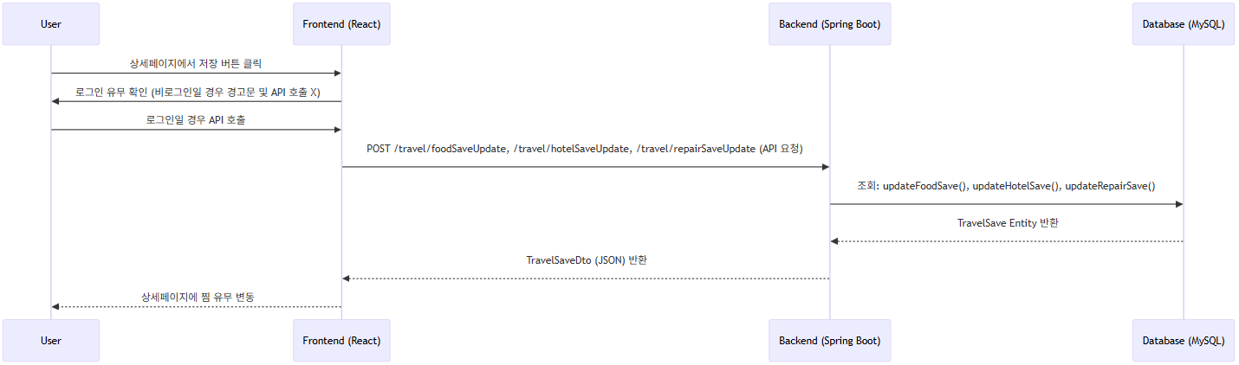
프로젝트 다이어그램
여행지 추천 - 성지석
5. 리뷰 리스트 출력
6. 회원별 찜 수정

Slide 26
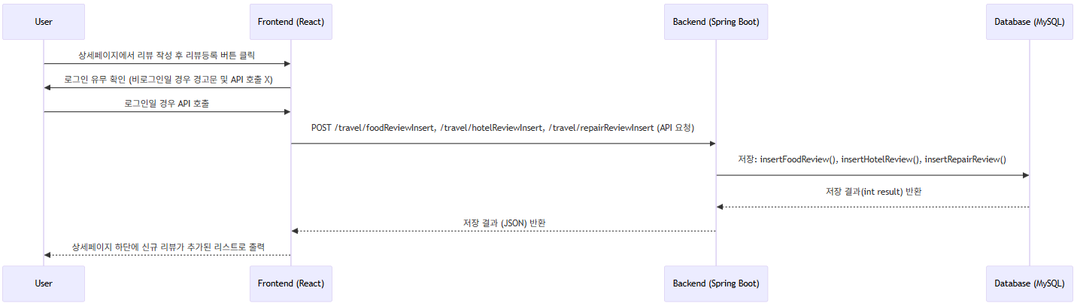
프로젝트 다이어그램
여행지 추천 - 성지석
7. 리뷰 작성

Slide 27
06
시연 영상

Slide 28
프로젝트 시연 영상
Bycicle-App
링크 주소 또는 영상

Slide 29
Thank you

